Slide 1
第三章 光现象
3.3 光的直线传播

Slide 2
【学习目标】
1.光的直线传播
2.光的传播速度

Slide 3
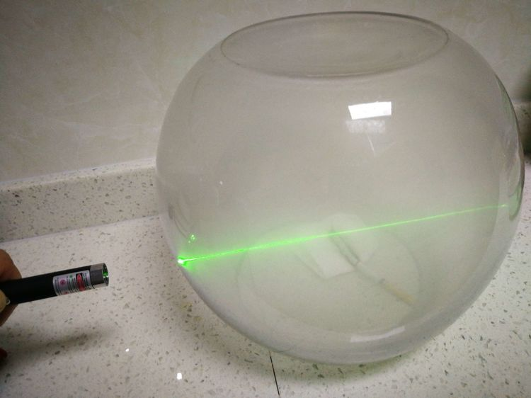
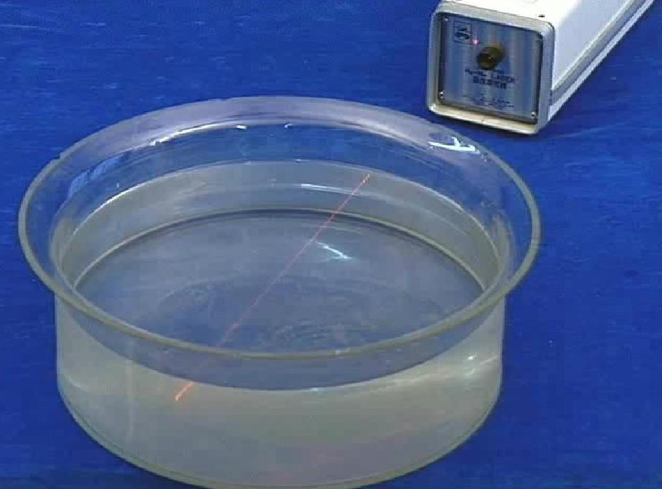
【一、光的直线传播】
【做一做】探究光在介质中的传播特点
1.器材：a.光源
b.玻璃罩、蚊香（火柴）
c.玻璃槽、水、牛奶
2.现象：

Slide 4

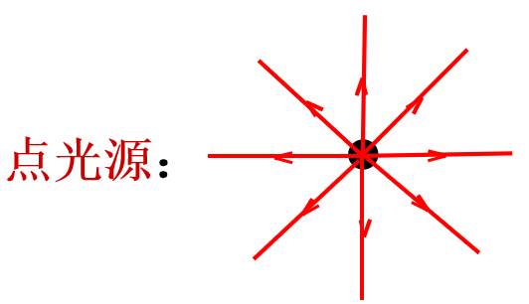
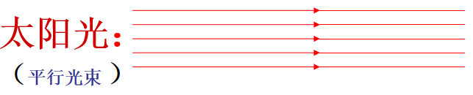
【记一记】
1.光在均匀介质中是沿直线传播的；（光的直线传播）
2.我们用光线来表示光的传播路径和方向；（建模法）
3.活动中，用蚊香燃烧的烟以及牛奶是为了显示光路；
（它们在光的传播路径上，把光反射到我们眼中。）

Slide 5
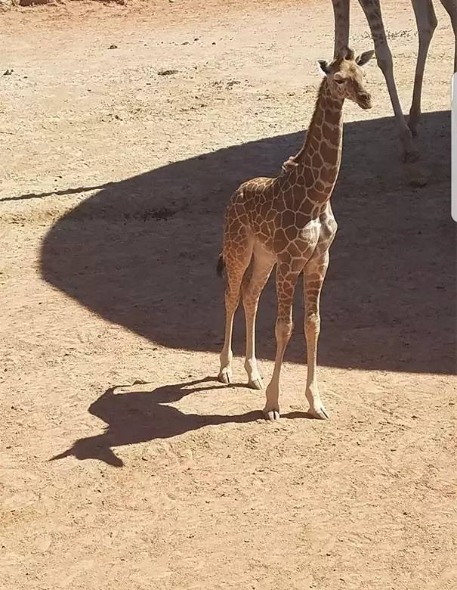
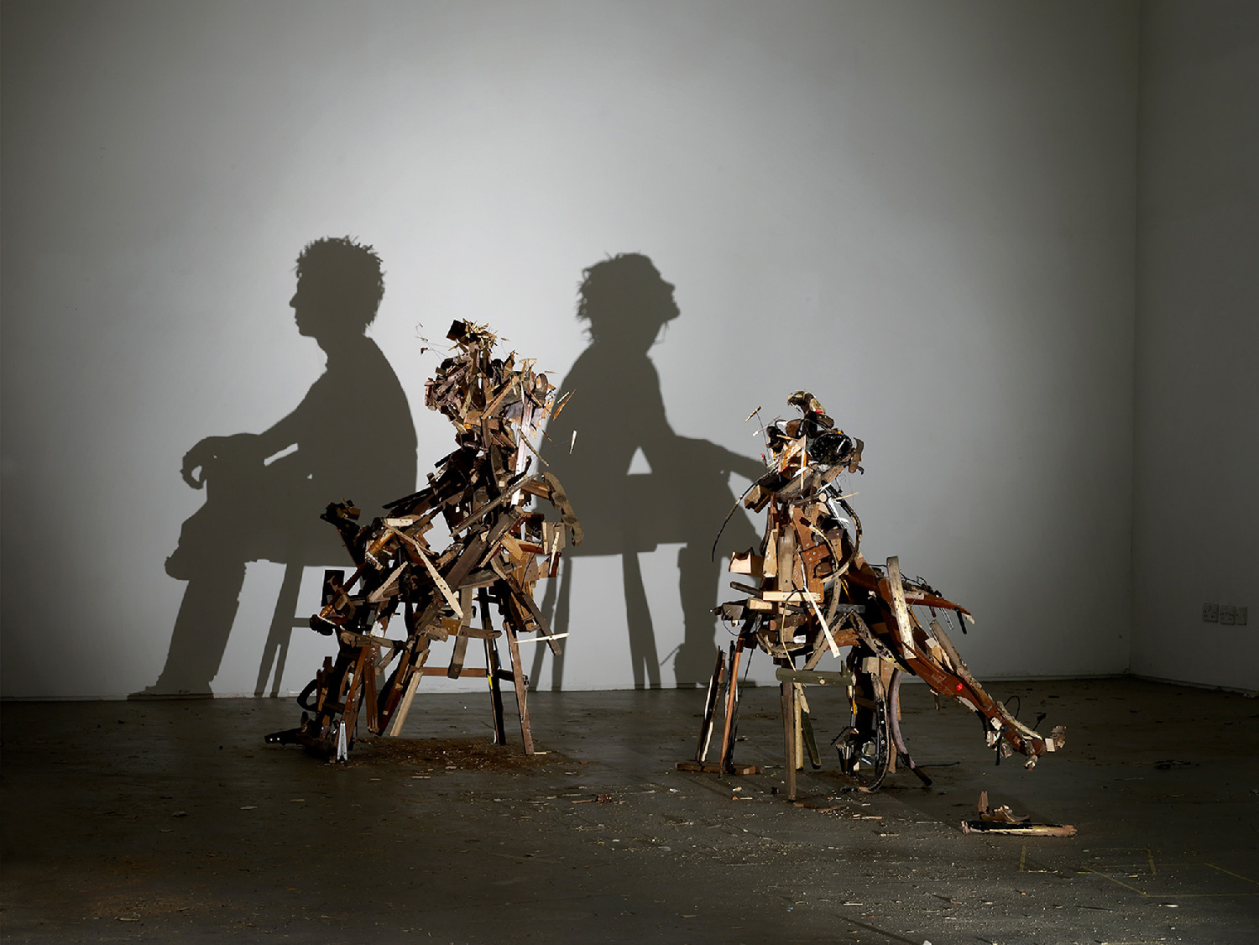
影子（一般落在物体的表面上，例如墙面、地面等等）

Slide 6
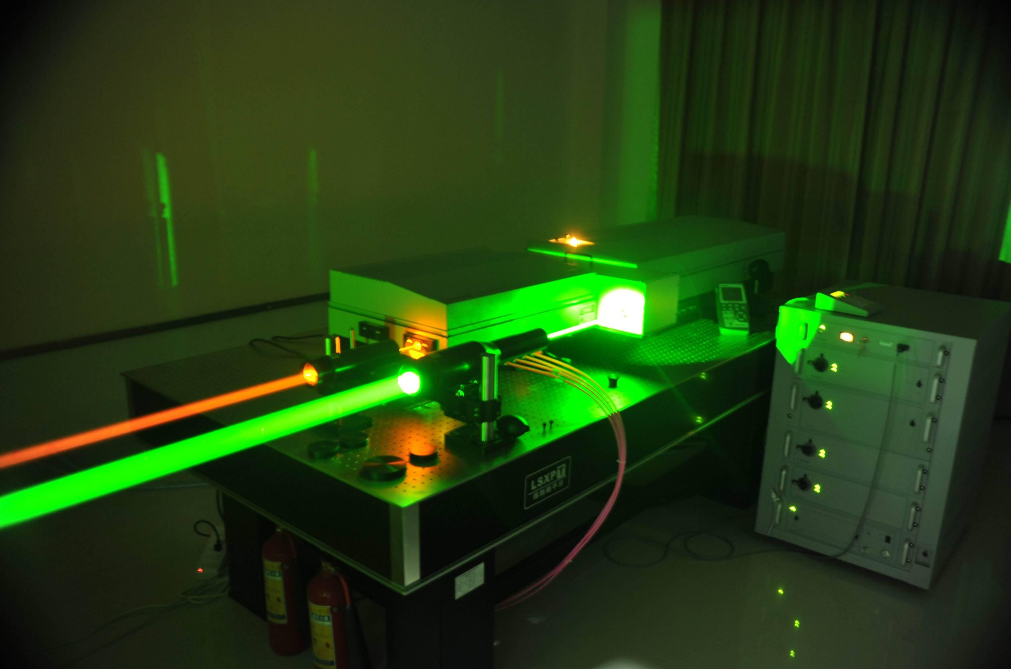
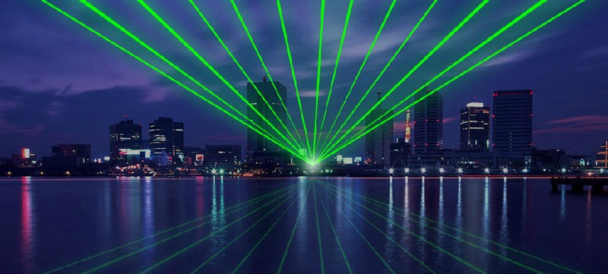
激 光

Slide 7
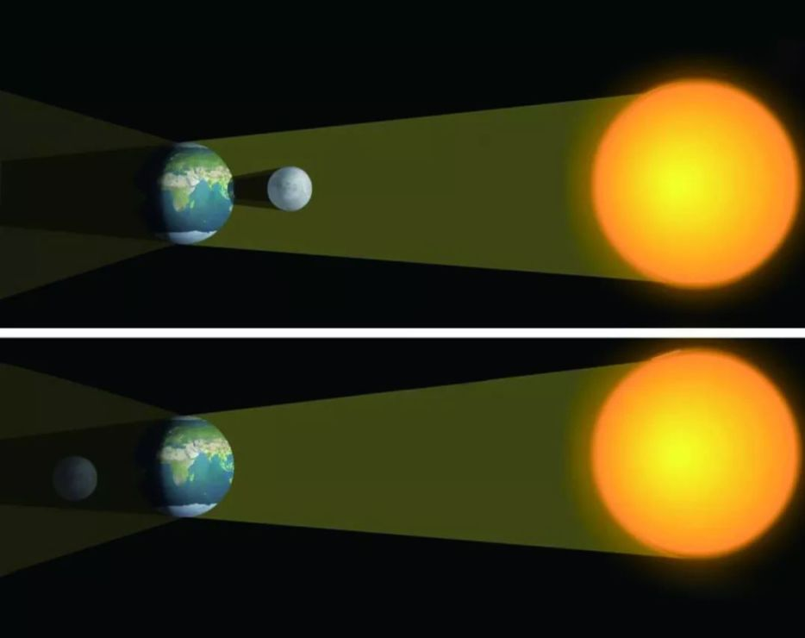
日食与月食
日食：白天，月球挡住了照射向地球的光
月食：晚上，地球挡住了照射向月球的光

Slide 8
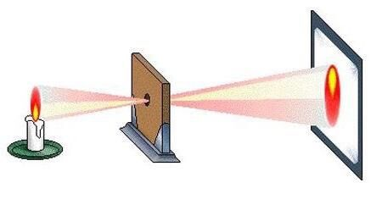
小孔成像
关于小孔成像：
1.小孔（为什么要求孔足够小？）；
2.实像（是由光直接照射到光屏上呈现的）；
3.上下颠倒，左右相反；
4.像的大小与物距以及像距有关；

Slide 9
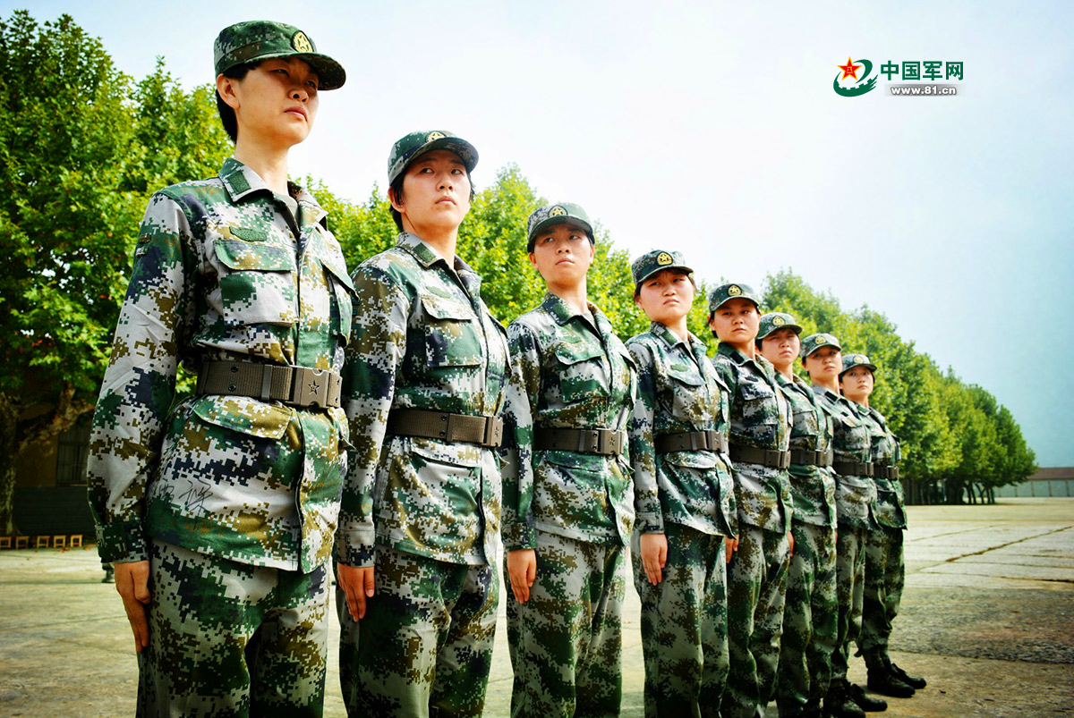
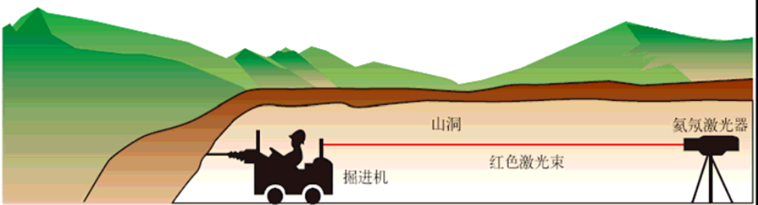
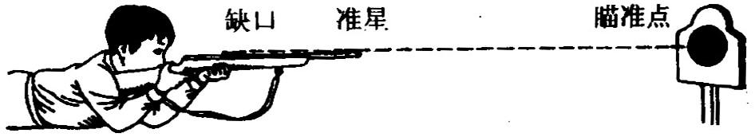
其他应用

Slide 10
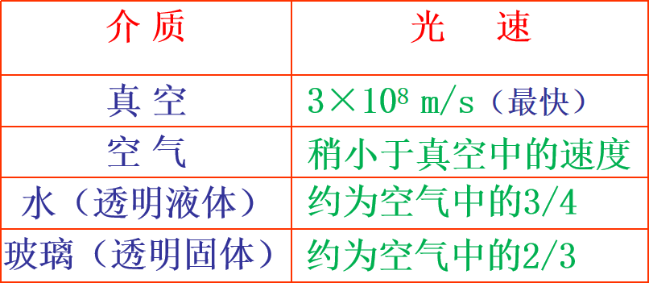
【二、光速】
【读一读】阅读课本P64、65、77，了解“光速”。

Slide 11
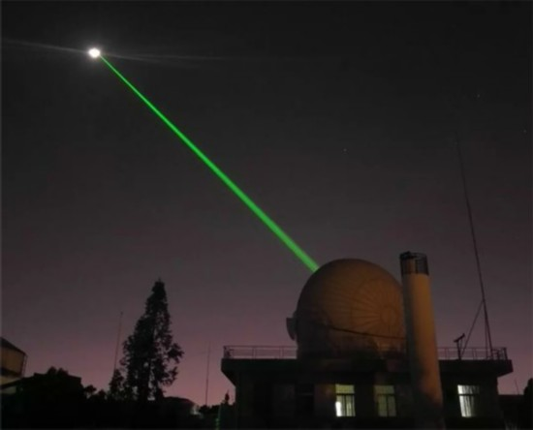
激光测距
想一想：
1.可以利用超声波测量地球到月球的距离吗？
2.要想测出地球到月球距离需要知道哪些物理量呢？

Slide 12
【练一练】
1.打雷时，总是先看到闪电，后听到雷声这是为什么？
打雷时，闪电和雷声虽然同时发生，但光传播的速度比声音快。

Slide 13
2.月食是在_____见到，日食是在_____见到。 （填“白天”或“晚上”）
月食是_____挡住_____射到______上的光
日食是_____挡住_____射到_____上的光。
晚上
白天
地球
太阳
月亮
月亮
太阳
地球
3.为了检查一块木块的棱是否直,木工常闭住一只眼睛,用另一只眼睛沿棱长方向看过去，因为 （ ）
A：因为用一只眼睛看方便
B：根据光的直线传播
C：由于人们的习惯
D：让光集中射入一只眼睛
B

Slide 14
4.关于小孔成像，下列说法中不正确的是（ ）
A．像的形状跟小孔的形状一样
B．屏离小孔越远，像越大
C．像的亮度和清晰度与小孔的大小有关
D．像和光源（或物体）的关系是上下倒置，左右互换
A
5.排纵队时，当看到自己前面的同学挡住了前面所有的人，队就排直了，这可以 用来解释。光在真空中的传播速度是 千米/秒.
光沿直线传播
3×10⁵

Slide 15


6.人沿着街道走向街灯，再从街灯下走远，则他的影子长短变化是（ ）
A、变长
B、先变长再变短
C、变短
D、先变短再变长
D

Slide 16
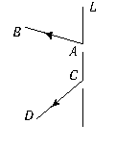
7．如下图示，L是一块上有两个小孔的挡板，在挡板的右方有一个点光源S，AB、CD是从小孔中射过来的两条光线，请你利用学过的知识确定出光源S的位置，并画图说明.
物理作图工具：直尺、铅笔

Slide 17
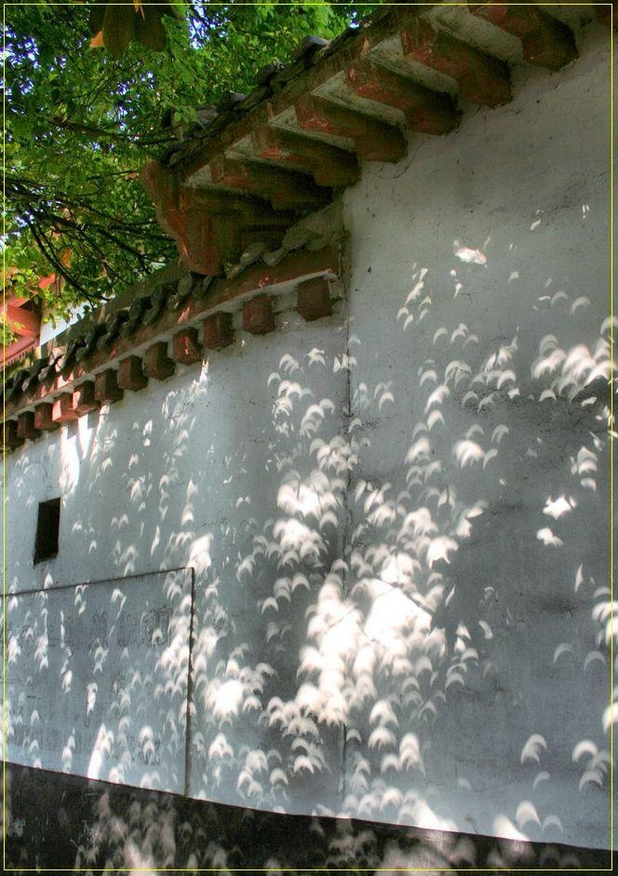
8.墙上的月牙形光斑是怎么来的？
光斑是太阳通过树叶间的小孔在墙上成的实像（此时正在发生日偏食）

Slide 18
9.完成课本【www】1-3题。

